Slide 1

Privy - Next Gen Secure Messenger
Plugar Viorel-Nicolae

Slide 2
Introducere și Context
Problema: Aplicațiile actuale de chat (WhatsApp, Messenger) sunt sigure doar până când cineva îți află parola sau îți fură telefonul deblocat. Odată intrat în cont, atacatorul poate face orice.
Soluția Privy: Un sistem de mesagerie care nu verifică utilizatorul doar la Login, ci continuu, analizând comportamentul biometric (ritmul de tastare) și conținutul mesajelor (Phishing AI).

Slide 3
Caracteristici Principale
1.Criptare Hibridă (Simulare E2E): Mesajele sunt criptate, asigurând confidențialitatea datelor în tranzit.
3.Biometrie Comportamentală (Keystroke Dynamics): Sistemul măsoară viteza de tastare și pauzele dintre taste pentru a crea o amprentă digitală a utilizatorului.
2.Private Agenda (Contacte Ascunse): Nu există o listă publică de utilizatori. Poți adăuga un contact doar dacă îi cunoști username-ul exact. Nimeni nu te poate "căuta" sau spiona.
4.Detecție AI Phishing: Analiză automată a mesajelor primite pentru a avertiza utilizatorul dacă textul conține tipare de inginerie socială (ex: "Click aici urgent").
5.Interfață "Stealth": Design minimalist, Dark Mode, fără elemente care să distragă atenția.

Slide 4
Ce aduce nou?
Securitate Continuă (Continuous Authentication)
1
Detecție Bot/Script:
2
Algoritmul identifică viteze inumane (Copy-Paste rapid sau scripturi automate) și blochează tentativa sau avertizează destinatarul.
Securitate Continuă (Continuous Authentication): Majoritatea aplicațiilor te verifică o singură dată (la Login). Privy te verifică la fiecare mesaj trimis. Dacă un hacker îți fură sesiunea (Cookie hijacking) dar tastează diferit, Privy îl detectează.
3
Abordarea "Zero-Knowledge" la Contacte
Eliminarea funcției de "Suggested Friends" sau "Search User" reduce drastic riscul de hărțuire sau spam.

Slide 5
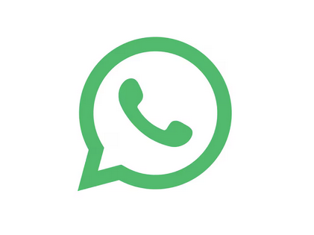
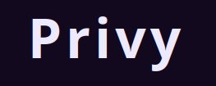
Analiza în Domeniu și Piață
Criptare
Foarte puternică
Puternică
Securitate la furt fizic
Scăzută (Dacă telefonul e deblocat)
Ridicată (Biometria detectează intrusul)
Confidențialitate Contacte
Bazată pe nr. de telefon
Bazată pe Username Secret
Protecție Phishing
Nu (Doar raportare manuală)
Activă (AI Analysis)

Slide 6
Arie Estimativă de Impact
Securitate Corporativă: Prevenirea fraudelor de tip "CEO Fraud" (unde un hacker intră pe contul directorului și cere transferuri urgente). Ritmul de tastare ar trăda impostorul imediat.
1
Cine ar beneficia de acest proiect?
Protecția Datelor Personale: Reducerea furtului de identitate în social engineering.
2
Educație Cybersecurity: Proiectul servește ca o platformă excelentă pentru a demonstra cum funcționează criptarea și biometria comportamentală fără echipamente scumpe (doar tastatura).
3

Slide 7
Arhitectura Tehnică
Backend: Python (Flask) pentru procesare rapidă și logică AI.
Frontend: JavaScript (Vanilla) pentru captarea evenimentelor de tastatură (keydown) în timp real, fără a îngreuna browserul.
Bază de date: MySQL (Relațională) pentru stocarea structurată a utilizatorilor și relațiilor.
Securitate: Token-based Authentication (bypass la cookie restrictions) + Analiză euristică de viteză.

Slide 8
Privy demonstrează că securitatea nu înseamnă doar parole mai lungi, ci sisteme mai inteligente.
Prin combinarea criptării cu analiza comportamentală, am creat un prototip funcțional care rezolvă problema "cine este de fapt în spatele tastaturii".
Concluzii

